Slide 1

SEOUL BUS
DESIGN OF DATA STRUCTURE
20145523
KIM SANGHEON

Slide 2
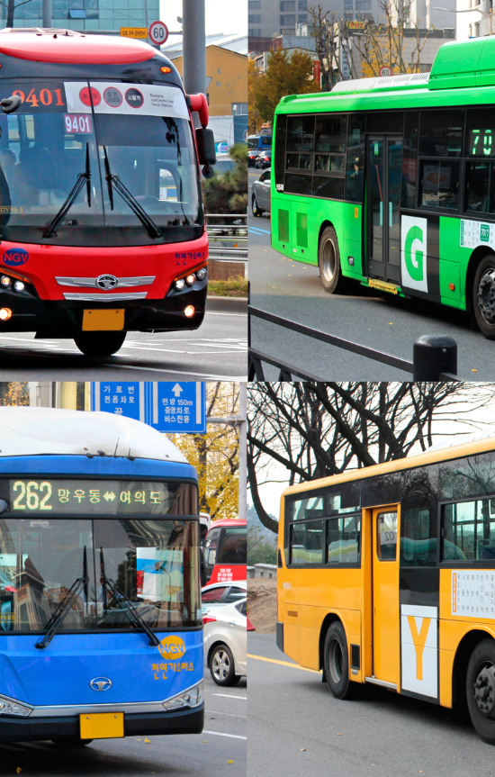
SCHEDULE
GRAPH 생성 – 1 (NODE 생성)
GRAPH 생성 – 2 (EDGE & WEIGHT 생성)
+ Dijkstra 알고리즘 도입
통합 프로젝트 완성

Slide 3
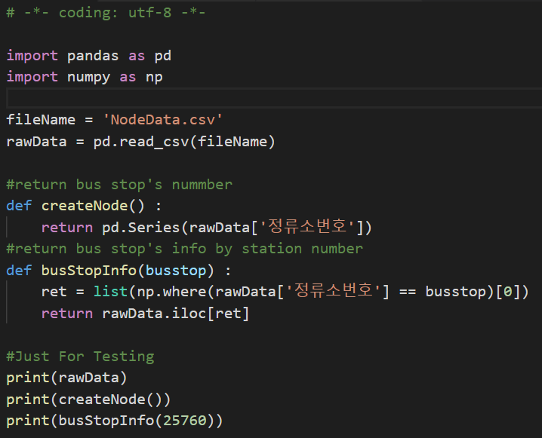
CREATE NODE

Slide 4
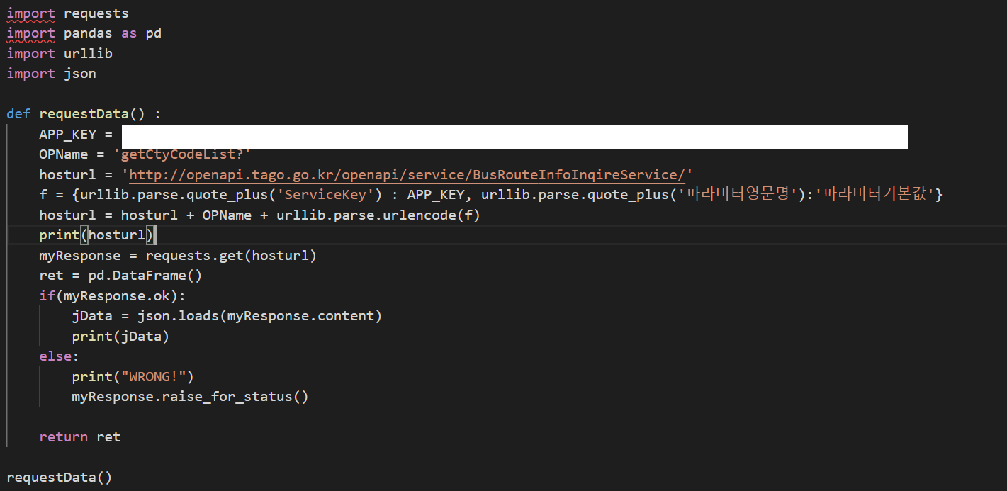
CONNECTING EDGES

Slide 5
TOTAL
그래프 그려본 그림

Slide 6
NEXT WEEK
WEIGHT 계산 후 적용
알고리즘 코드 구현

Slide 7
Q/A

